Slide 1
Corso di alta formazione professionale per Patrocinatore Stragiudiziale
(Professionista del risarcimento del danno – Ramo infortunistica stradale)
Legge 04/2013 – Norma Tecnica UNI 11477
Modulo 9 – Organi
www.joinacademy.it

Slide 2
Organi meccanici, elettrici ed elettronici:
Gruppi di organi;
Organi meccanici;
Organi meccanici di trasmissione;
Organi meccanici di direzione;
Organi meccanici di sospensione;
Organi frenanti;
Organi elettrici;
Organi elettronici;
Componenti non funzionali al movimento;
Interventi e figure professionali.
Argomenti che verranno trattati in questa lezione:

Slide 3
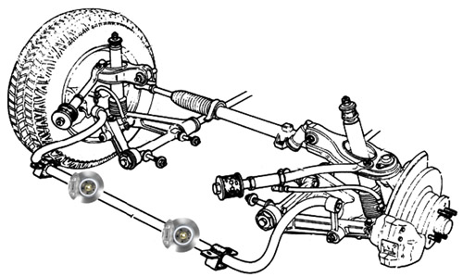
Gruppi di organi
In un veicolo a motore si distinguono i seguenti tre gruppi di organi inerenti il movimento:
- organi meccanici (o di potenza);
- organi elettrici (o ausiliari);
- organi elettronici (o di controllo e regolazione).

Slide 4
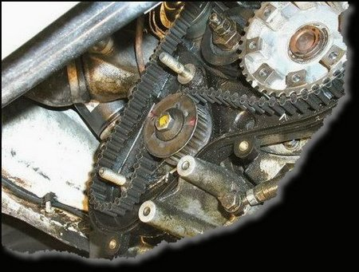
Organi meccanici
Gli organi meccanici si dividono in 4 sottogruppi:
- organi meccanici di trasmissione;
- organi meccanici di direzione;
- organi meccanici di sospensione;
- organi frenanti.

Slide 5
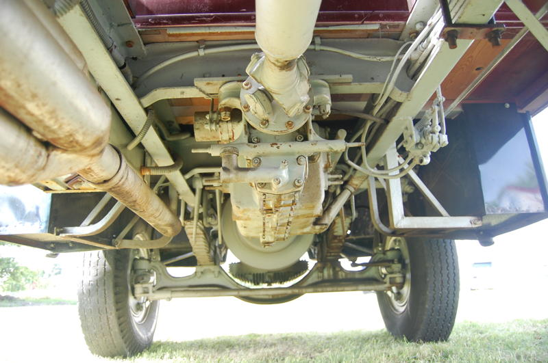
Organi meccanici di trasmissione
Questi organi costituiscono il collegamento attraverso il quale il movimento si trasmette dal motore alle ruote.
Essi sono: la frizione, il cambio di velocità, l’albero di trasmissione, i semiassi; il gruppo di riduzione e differenziale.

Slide 6
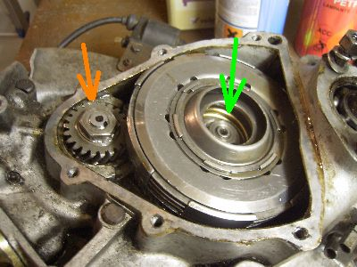
Frizione
La frizione è un meccanismo che serve a scollegare il motore dalla trasmissione per rendere possibili i cambi di marcia e le partenze da fermo.

Slide 7
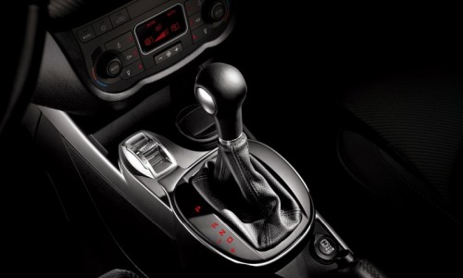
Cambio di velocità
Il cambio permette di variare la velocità della vettura consentendo al motore di mantenere un regime di giri per il quale ha un buon rendimento. Il cambio ha generalmente 4 o 5 marce più la retromarcia.
Mediante un giunto cardanico il cambio è collegato all’albero di trasmissione.

Slide 8
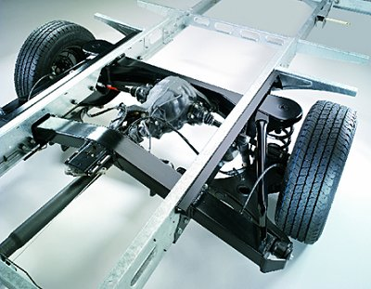
Albero di trasmissione
E’ l’organo rotante che trasmette il movimento da un motore ad un utilizzatore.
Negli autoveicoli l’albero di trasmissione è posto fra il cambio e il differenziale dei modelli a trazione posteriore. Tra il differenziale e le ruote vi sono altri due alberi di trasmissione detti semiassi presenti soltanto nelle trasmissioni anteriori.

Slide 9
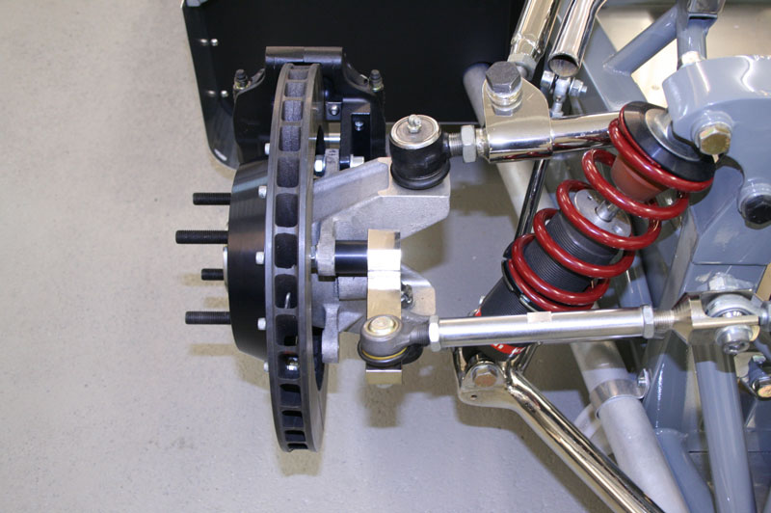
Semiassi
Sono gli alberi di trasmissione che collegano il differenziale alle ruote.

Slide 10
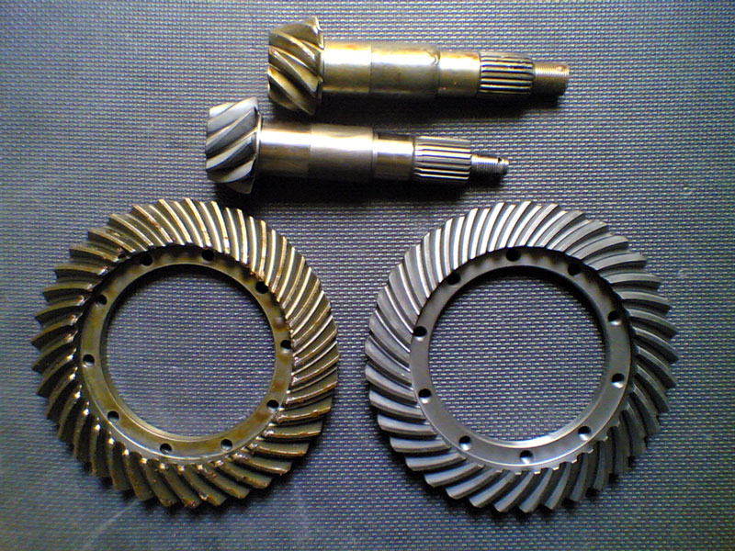
Coppia conica
La coppia conica è così chiamata in quanto è costituita da una coppia di ingranaggi che grazie all’inclinazione dei denti consente di ruotare di 90° il movimento rotatorio.
Nel caso del motore la coppia conica trasmette il movimento rotatorio dell’albero longitudinale ai semiassi che sono trasversali.

Slide 11
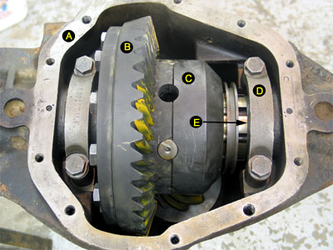
Differenziale
Il differenziale è un dispositivo meccanico che riceve il moto da un albero per ripartirlo su altri due. Il differenziale classico riceve il moto dall’albero di trasmissione e tramite i semiassi lo trasmette alle ruote consentendo loro di girare a velocità differenti.

Slide 12
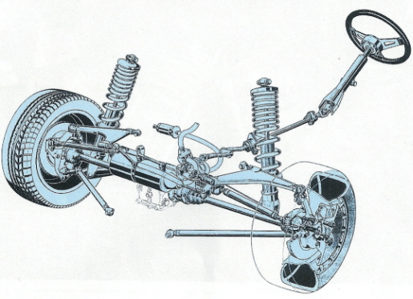
Organi meccanici di direzione
Questi organi devono orientare le ruote nella direzione che il veicolo deve mantenere o in quella verso la quale deve girare.
Essi sono: lo sterzo, gli organi meccanici di sospensione, le ruote.

Slide 13
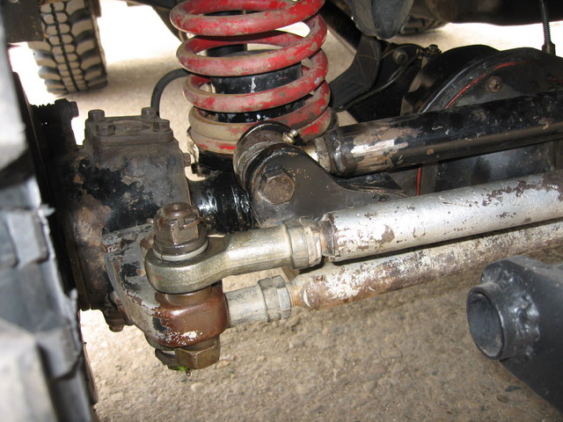
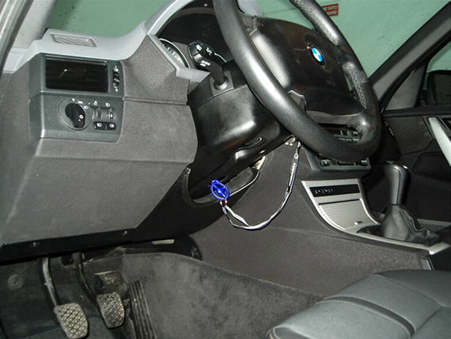
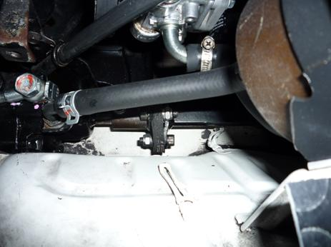
Sterzo
Lo sterzo è un dispositivo che serve a far cambiare traiettoria ad un veicolo.
Le parti fondamentali sono:
- gli snodi;
- la tiranteria;
- la scatola guida;
- il piantone;
- il volante.

Slide 14
Organi meccanici di sospensione
Sono costituiti essenzialmente da molle che hanno il compito di separare le due parti in cui possiamo considerare suddiviso un veicolo: la parte superiore nella quale si trova l’abitacolo per i passeggeri e per il trasporto delle merci e la parte inferiore costituita dalle ruote, dai freni, ecc.
Le due parti hanno esigenze ben diverse: quella superiore deve procedere riducendo al minimo le scosse e le vibrazioni dovute alle condizioni stradali, mentre la parte inferiore deve procedere seguendo al massimo le asperità del terreno per avere la migliore aderenza.

Slide 15
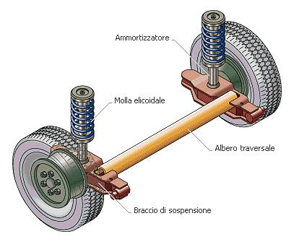
Organi meccanici di sospensione
Di questo gruppo fanno parte: gli elementi che ancorano i mozzi ruota alla scocca, le molle, gli ammortizzatori, le barre stabilizzatrici, i pneumatici. In particolare gli ammortizzatori hanno il compito di smorzare rapidamente le oscillazioni che il corpo vettura subirebbe se fosse sospeso alle sole molle. In questo modo si ha una migliore aderenza fra pneumatici e terreno e quindi maggior tenuta di strada.

Slide 16
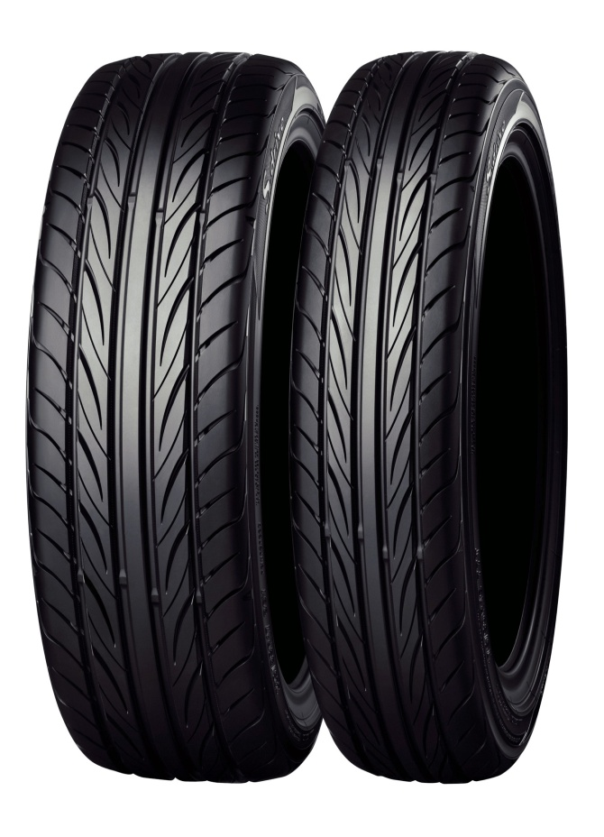
I pneumatici
I pneumatici sono gli elementi di contatto attraverso cui passano tutte le forze che la vettura scambia con il fondo stradale. Nella sua forma più tradizionale il pneumatico è costituito da una copertura e da elementi di tenuta dell’aria (valvola e camera d’aria). Nei pneumatici tubeless non c’è più la camera d’aria e la tenuta è assicurata da un sottile rivestimento di gomma impermeabile.

Slide 17
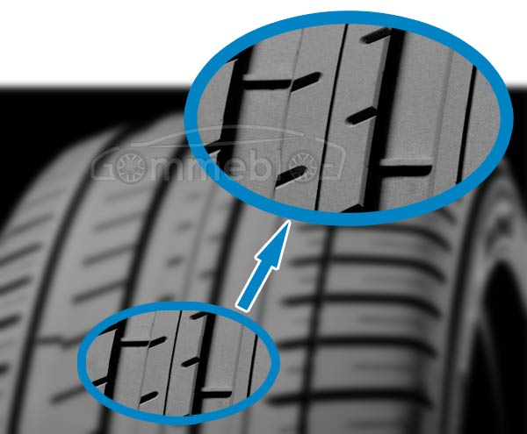
Caratteristiche del pneumatico
L’elemento distintivo di un pneumatico è il disegno del battistrada che influenza sia la rumorosità sia la capacità di smaltimento dell’acqua nella marcia su fondi bagnati; quest’ultima deve essere massima per allontanare il rischio di aquaplaning. Oltre alle dimensioni del cerchio e alla larghezza del battistrada, un’altra misura caratteristica del pneumatico è il rapporto fra l’altezza del fianco e la sezione trasversale: quando è inferiore a 0,8 si parla di pneumatico ribassato.

Slide 18
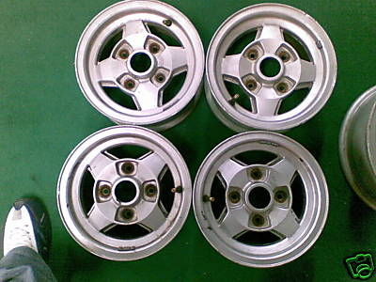
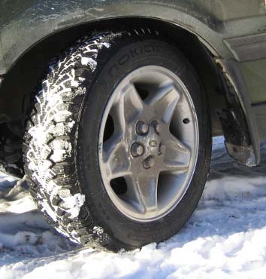
Ruote
Le ruote permettono il diretto trasferimento del moto dal veicolo al suolo.

Slide 19
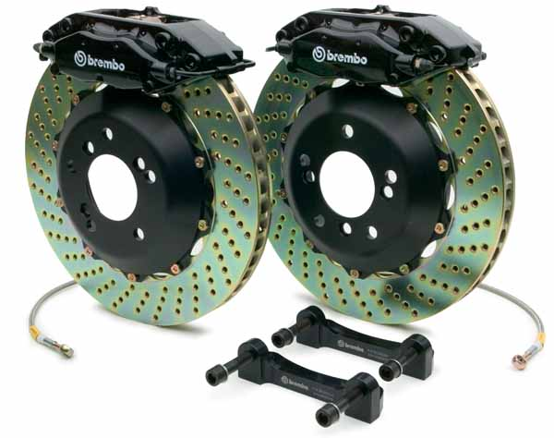
Organi frenanti
Il loro compito è quello di ridurre più o meno gradualmente la velocità del veicolo e di tenerlo fermo durante le soste.
Ogni veicolo deve essere dotato di un freno di stazionamento, di un freno di servizio e di un freno di soccorso.

Slide 20
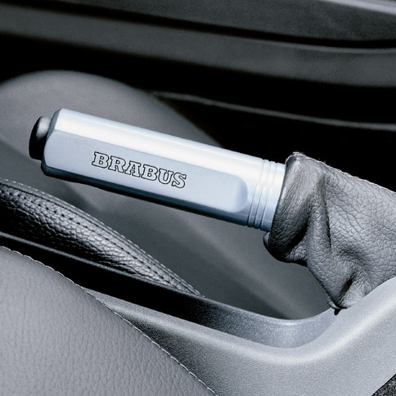
Freno di stazionamento
Il freno di stazionamento (detto anche freno a mano):
- è un freno di tipo meccanico (vale a dire che agisce direttamente e non tramite un liquido sotto pressione come nei freni idraulici);
- agisce su due ruote, normalmente quelle posteriori;
- deve mantenere frenato il veicolo durante la sosta anche in assenza del conducente e su strade in pendenza.

Slide 21
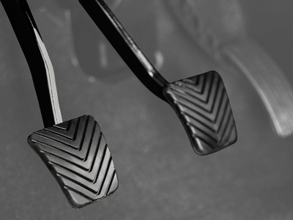
Freno di servizio
Il freno di servizio (detto anche freno a pedale):
- è un freno idraulico che utilizza la pressione di un liquido per trasmettere la pressione del piede agli elementi frenanti;
- è ad azione moderabile; - agisce sulle quattro ruote.

Slide 22
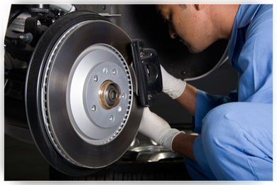
Freno di soccorso
Il freno di soccorso:
- deve poter frenare almeno due ruote nel caso di avaria del freno di servizio; - è un freno idraulico;
- è realizzato dallo sdoppiamento del freno servizio. La pressione del piede aziona una pompa capace di trasmettere la pressione sia al freno di servizio che a quello di soccorso. In questo modo i due impianti sono indipendenti e in caso di avaria riescono a compensarsi.

Slide 23
Organi elettrici
Gli organi elettrici consentono l’accensione della miscela aria-combustibile nei motori a ciclo otto.
Essi comprendono: la batteria, un generatore di corrente, i dispositivi di illuminazione e di segnalazione, gli apparecchi di controllo.
In particolare, la batteria immagazzina l’energia elettrica generata dall’alternatore: è indispensabile per l’avviamento del veicolo.
A batteria carica la tensione oscilla tra 12,6 V e 12,8 V a motore e servizi spenti.
Con motore in moto la tensione sale a 13,6-14,5 V.

Slide 24
La dinamo e l’alternatore
La dinamo e l’alternatore sono i due possibili generatori di energia elettrica del motore. Essi utilizzano l’energia meccanica del motore, che trasformano in energia elettrica e la inviano agli utilizzatori e alla batteria.
Per la generazione dell’energia elettrica si sfrutta il fenomeno dell’induzione magnetica. Per ottenere una f.e.m. il più possibile continua, comunque sempre diretta nello stesso senso, come nella dinamo (pulsante), si utilizzano i collettori striscianti ove le spazzole prendono la corrente sempre nello stesso senso. Il campo magnetico è fisso ed esterno, mentre le spire del circuito elettrico sono interne e ruotano mosse dal motore del veicolo.

Slide 25
Organi elettronici
Gli organi elettronici consentono il controllo e la regolazione del motore e del moto del veicolo. Sono realizzati con circuiti a stato solido costituiti da microchip che permettono l’autogestione del funzionamento del motore, la regolazione dello stesso e, il controllo da parte del conducente.
Anche il G.P.S., un dispositivo con cui si è in grado di conoscere la posizione del veicolo in latitudine e in longitudine, con una precisione da 10 a 100 m grazie al segnale proveniente da tre o più satelliti, è considerato un organo elettronico.

Slide 26
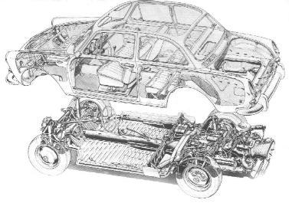
Componenti non funzionali al movimento
Un veicolo, oltre agli organi che concorrono alla sua messa in moto ed al suo movimento, è formato anche da quelle componenti che ne definiscono la sua struttura.
Le due componenti principali sono: il telaio e la carrozzeria.

Slide 27
Telaio
Il telaio è la struttura resistente alla quale vengono ancorati gli organi meccanici, il motore, le sospensioni e la carrozzeria. L’insieme del telaio e degli organi meccanici ad esso collegati viene definito autotelaio ed è questo che viene poi fissato alla carrozzeria. Da alcuni decenni sulle vetture non esiste più il telaio vero e proprio separato dalla carrozzeria, si è diffusa la scocca portante che offre vantaggi in termini di peso, rigidezza torsionale e flessionale oltre a un migliore sfruttamento dello spazio. Il telaio viene ancora utilizzato sugli autocarri dove occorre una robusta struttura che sopporti il carico elevato.
Anche nei fuoristrada, soggetti ad elevate sollecitazioni, il telaio viene ancora utilizzato anche se si stanno diffondendo le strutture a scocca portante.

Slide 28
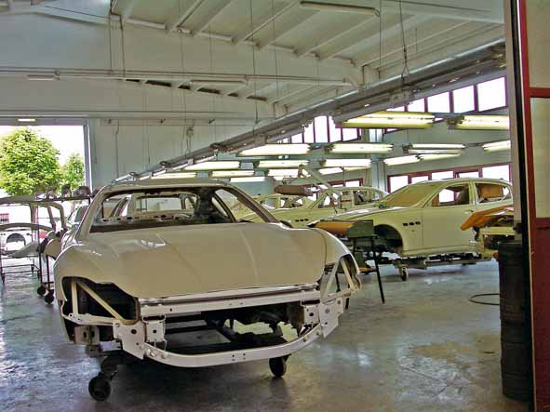
Carrozzeria
La carrozzeria è l’insieme dei pannelli che determinano la forma di una vettura. Da quando non viene più utilizzato il telaio portante spesso questa definizione si estende alle parti sottostanti, ossia alle strutture interne di rinforzo e all’ossatura della scocca portante. In base al tipo di carrozzeria le vetture vengono classificate in: 2 volumi, 2 volumi e mezzo (corto accenno del baule posteriore), 3 volumi (sbalzo posteriore accentuato), space wagon (o monovolume), spider (vettura aperta non derivata da un modello con carrozzeria chiusa) e altre tipologie.

Slide 29
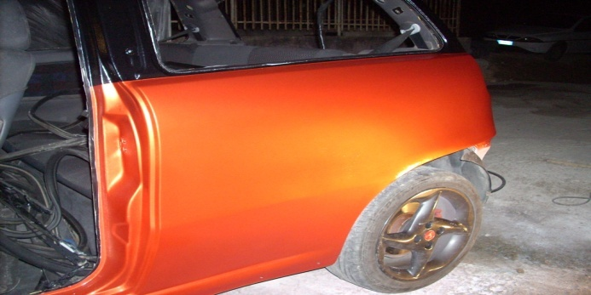
Scocca
La scocca è il complesso portante della vettura nel quale tutte le parti della carrozzeria e del pianale collaborano a formare un unico elemento strutturale. In passato veniva attribuito il compito portante al solo telaio, al quale erano direttamente collegati tutti i gruppi meccanici, mentre il guscio della carrozzeria, che non subiva sollecitazioni meccaniche di flessione e torsione, era molto leggero e avvitato al telaio.

Slide 30
Altri componenti non funzionali al movimento
Altri componenti non funzionali al movimento di un veicolo sono:
► portiere e cofani; ► componentistica di chiusura; ► vetri e cristalli;
► selleria in generale (sedili con relativa componentistica); ► rivestimenti insonorizzati; ► meccanismi e componenti per la sicurezza del conducente e dei passeggeri; ► componenti optionali relativi al comfort del veicolo (autoradio, lettore CD/DVD/MP3, ecc); ► impianti di aria condizionata e impianti di riscaldamento dell’abitacolo.

Slide 31
Interventi e figure professionali
È importante segnalare che:
► gli interventi di riparazione sul telaio e sulla carrozzeria di un veicolo sono compiti del carrozziere; ► gli interventi di riparazione sul motore e sugli organi di moto di un veicolo sono compiti del meccanico; ► gli interventi di riparazione sugli organi elettrici o elettronici di un veicolo sono compiti dell’elettrauto.

Slide 32
